Slide 1

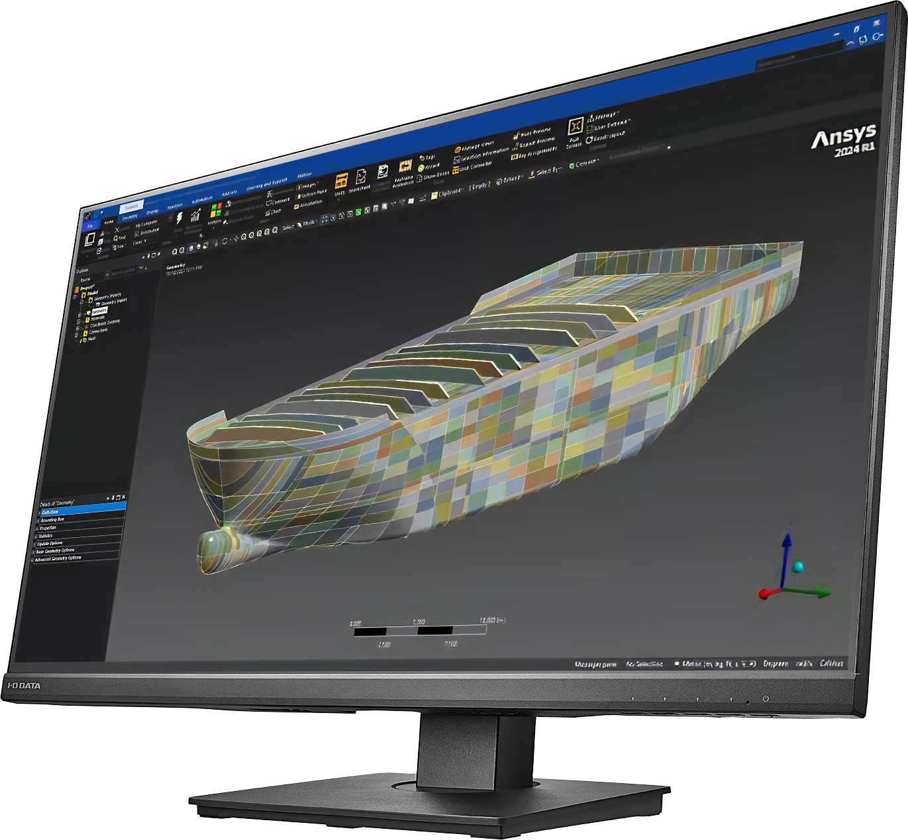
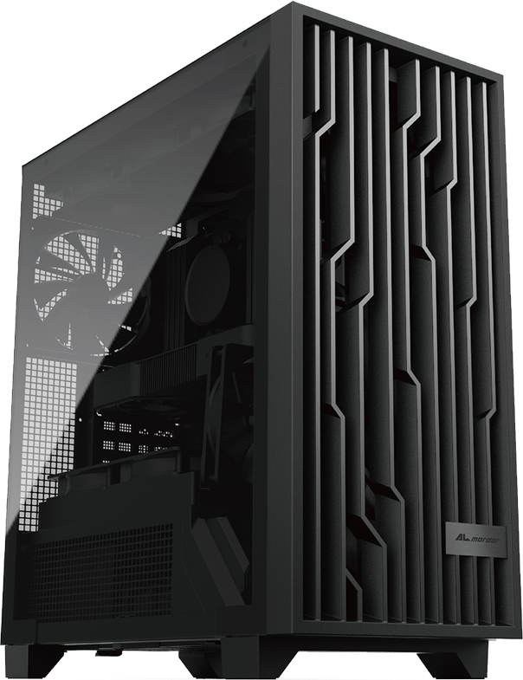

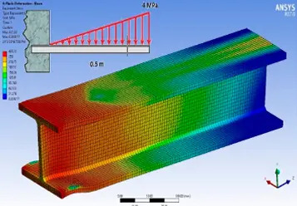


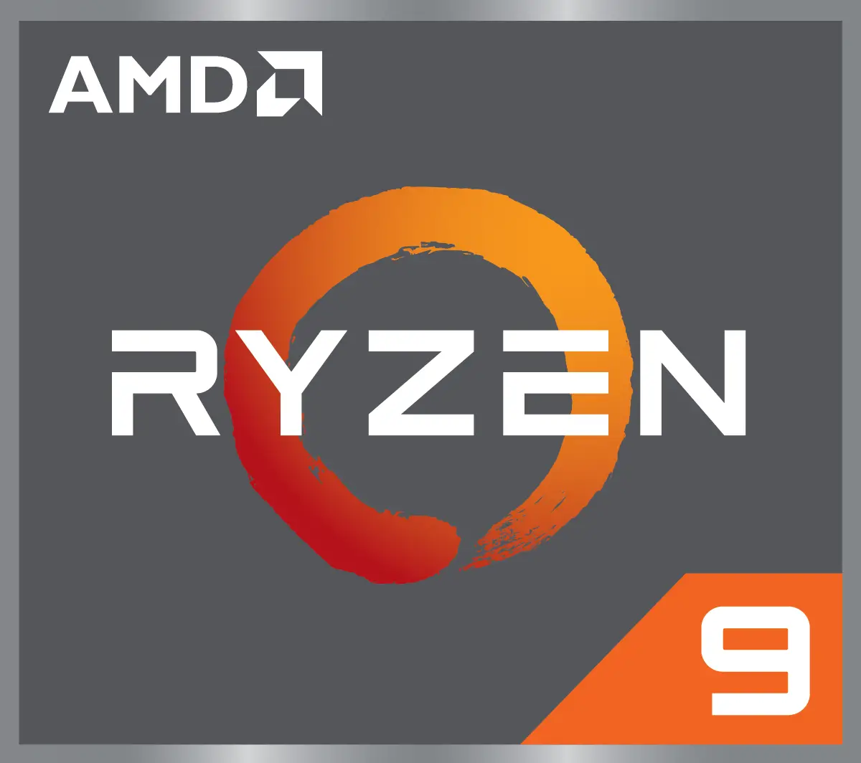



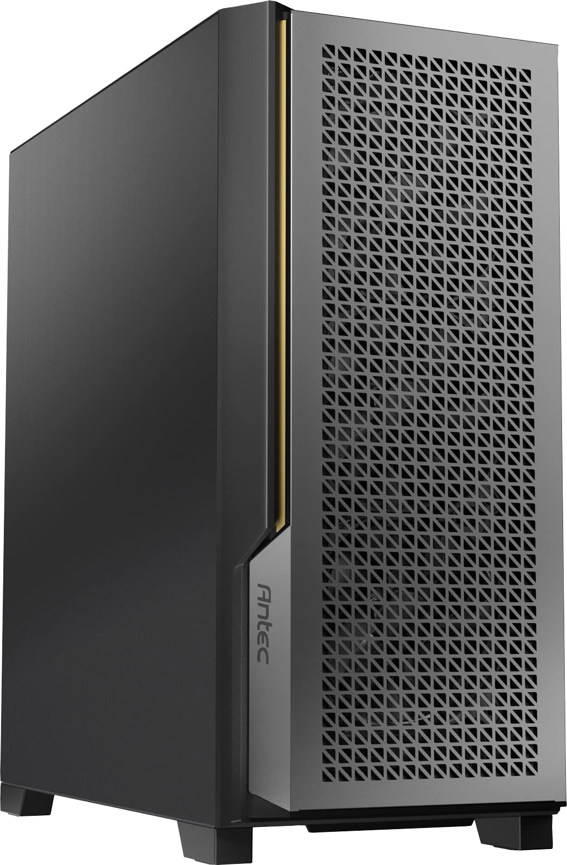



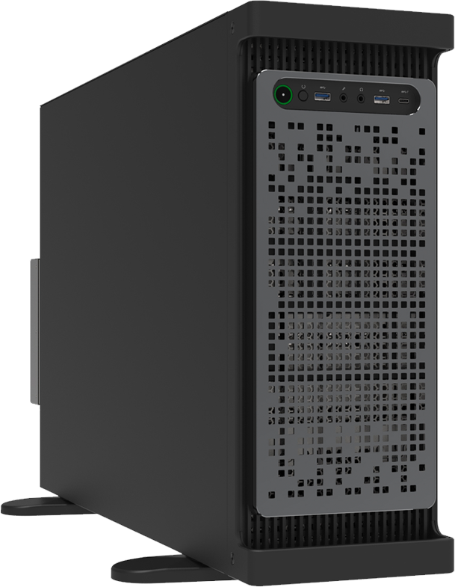
Ansysは構造解析や熱流体解析など用途に合わせた解析を組み合わせてシミュレーションを実施することが可能で、設計段階からシミュレーションを実施することもできます。
解析規模によってPCに必要なスペックは大きく変わりますが、処理能力が高いほど業務効率を上げることが可能です。
Ryzen 9 9950Xを搭載したエントリー向けワークステーション
■ OS: Windows 11 Pro 64bit
■ CPU: AMD Ryzen 9 9950X （16コア/32スレッド/4.3GHz/Max5.7GHz)
■ メモリ: 128GB （32GB×4） DDR5-5600
■ SSD: 1TB M.2 NVMe SSD R:7300MB/s W:6300MB/s
■ GPU: NVIDIA RTX A400 4GB DDR6（miniDPx4）
■ 水冷CPUｸｰﾗｰ 水冷一体型 360mmラジエター、120mmFANx3
■ 電源: 1200W 80Plus Platinum認証
■ 保証：標準1年
アプライド オリジナルPC
Be-Clia Ryzen Type-TR9-202411-01
454,000
（税別）
円
AMD EPYC 64コア/128スレッド プロセッサー搭載ワークステーション
■OS：Ubuntu 22.04 LTS インストール代行
■CPU：AMD EPYC 7713 （64コア | 128スレッド）
■メモリ：128GB (16GBx8)DDR4-3200 ECC Registered
■ストレージ：960GB SATA3-SSD 高耐久仕様
■グラフィック：内蔵グラフィック(D-SUB15）
■ネットワーク：[2ポート] 10ギガビット
■電源ユニット： 1000W 80Plus Platinum認証
■保証：3年間センドバック
アプライド オリジナルPC
HPC SERVE Type-MSAI3UEP1S-4GP
907,000
（税別）
円
アプライド HPC＆BTO専用サイト
https://bto.applied.ne.jp/
アプライド HPC
検索

Slide 2

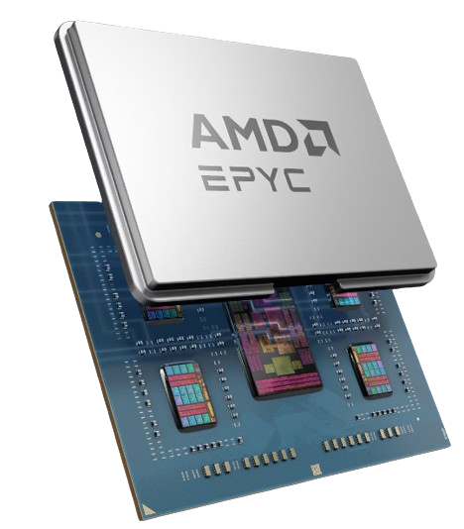



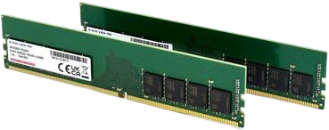

AMD EPYC™ でビジネスの生産性を向上
AMD EPYC プロセッサ ファミリは、高度なセキュリティ機能を備え、エンタープライズ、HPC、AI の各ワークロードで業界をリードするパフォーマンスを発揮します。
AMD EPYC™ 主な特長
大規模な並列処理を可能とするコア数の増加
コア数の増加は、複雑な計算や大容量のデータ処理において高い効率を発揮し、同時に複数のタスクを処理できる柔軟性も提供します。そのため、企業や研究機関などが要求する高性能な処理に対応するため、コア数の拡張性において有力な選択肢となっています。
PCI Expressレーンの拡充
EPYCは、128レーンもサポートしているため、NVMe対応SSDやGPUなどを直接プロセッサに接続が可能となります。レーン不足によるPCI Expressのスイッチが不要になり、性能も上がります。
大容量RAMやキャッシュメモリのサポート
サーバーは仮想環境で使われることがほとんどで、実際の物理サーバー1台で1つのサーバーOSだけを動かすことはなく、仮想環境でさまざまOSを動かしたり、サービスを動かすため、メモリをそれぞれOSに潤沢に割り当てることが可能になります。
EPYCシリーズは、大規模な計算処理やデータ処理において優れた性能を発揮し、企業や研究機関などが要求する、高度な処理能力の提供が可能となっています。

